Slide 1
李兴华Java培训系列课程
多线程实现

Slide 2
本章学习目标
理解进程与线程的区别；
掌握Java中多线程的两种实现方式及区别；
掌握线程的基本操作方法；
理解多线程同步与死锁的概念；
理解Object类对多线程的支持。

Slide 3
多线程实现
在Java之中，如果要想实现多线程的程序，那么就必须依靠一个线程的主体类（就好比主类的概念一样，表示的是一个线程的主类），但是这个线程的主体类在定义的时候也需要有一些特殊的要求，此类需要继承Thread类或实现Runnable（Callable）接口来完成定义。

Slide 4
继承Thread类
java.lang.Thread是一个负责线程操作的类，任何的类只需要继承了Thread类就可以成为一个线程的主类，但是既然是主类必须有它的使用方法，而线程启动的主方法是需要覆写Thread类中的run()方法实现，所以线程主题类的定义格式如下所示。
class 类名称 extends Thread{ // 继承Thread类 属性… ; // 类中定义属性 方法… ; // 类中定义方法 public void run(){ // 覆写Thread类中的run()方法，此方法是线程的主体 线程主体方法; } }

Slide 5
范例：定义一个线程操作类
class MyThread extends Thread { // 这就是一个多线程的操作类 private String name ; // 定义类中的属性 public MyThread(String name) { // 定义构造方法 this.name = name ; } @Override public void run() { // 覆写run()方法，作为线程的主操作方法 for (int x = 0 ; x < 200 ; x ++) { System.out.println(this.name + " --> " + x); } } }

Slide 6
范例：启动多线程
多线程启动的唯一方法就是Thread类中的start()方法：public void start()
public class TestDemo { // 主类 public static void main(String[] args) { MyThread mt1 = new MyThread("线程A") ; // 实例化多线程类对象 MyThread mt2 = new MyThread("线程B") ; // 实例化多线程类对象 MyThread mt3 = new MyThread("线程C") ; // 实例化多线程类对象 mt1.start(); // 启动多线程 mt2.start(); // 启动多线程 mt3.start(); // 启动多线程 } }
可能的程序执行结果： | 线程A --> 0 线程B --> 0 线程C --> 0 线程A --> 1 线程C --> 1 （后面输出省略...）

Slide 7
Runnable接口
使用Thread类的确是可以方便的进行多线程的实现，但是这种方式最大的缺点就是单继承的问题，为此，在java之中也可以利用Runnable接口来实现多线程，而这个接口的定义如下：
@FunctionalInterface public interface Runnable { public void run() ; }

Slide 8
范例：使用Runnable实现多线程
class MyThread implements Runnable { // 定义线程主体类 private String name; // 定义类中的属性 public MyThread(String name) { // 定义构造方法 this.name = name; } @Override public void run() { // 覆写run()方法 for (int x = 0; x < 200; x++) { System.out.println(this.name + " --> " + x); } } }

Slide 9
范例：利用Thread类启动多线程
public class TestDemo { public static void main(String[] args) { MyThread mt1 = new MyThread("线程A") ;// 实例化多线程类对象 MyThread mt2 = new MyThread("线程B") ;// 实例化多线程类对象 MyThread mt3 = new MyThread("线程C") ;// 实例化多线程类对象 new Thread(mt1).start(); // 利用Thread启动多线程 new Thread(mt2).start(); // 利用Thread启动多线程 new Thread(mt3).start(); // 利用Thread启动多线程 } }

Slide 10
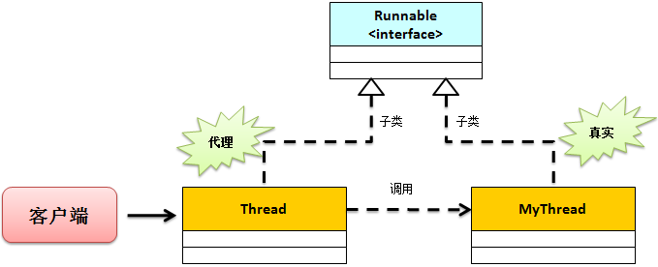
多线程两种实现方式的区别？
Thread类：public class Thread extends Object implements Runnable

Slide 11
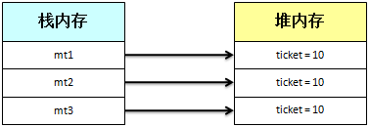
范例：通过继承Thread类实现卖票程序
package com.yootk.demo; class MyThread extends Thread { // 线程的主体类 private int ticket = 5; // 一共5张票 @Override public void run() { // 线程的主方法 for (int x = 0; x < 50; x++) { // 循环50次 if (this.ticket > 0) { System.out.println("卖票，ticket = " + this.ticket --); } } } } public class TestDemo { public static void main(String[] args) throws Exception { MyThread mt1 = new MyThread() ; // 创建线程对象 MyThread mt2 = new MyThread() ; // 创建线程对象 MyThread mt3 = new MyThread() ; // 创建线程对象 mt1.start() ; // 启动线程 mt2.start() ; // 启动线程 mt3.start() ; // 启动线程 } }

Slide 12
范例：利用Runnable来实现多线程
package com.yootk.demo; class MyThread implements Runnable { // 线程的主体类 private int ticket = 5; // 一共5张票 @Override public void run() { // 线程的主方法 for (int x = 0; x < 50; x++) { // 循环50次 if (this.ticket > 0) { System.out.println("卖票，ticket = " + this.ticket --); } } } } public class TestDemo { public static void main(String[] args) throws Exception { MyThread mt = new MyThread(); // 创建线程对象 new Thread(mt).start() ; // 启动线程 new Thread(mt).start() ; // 启动线程 new Thread(mt).start() ; // 启动线程 } }

Slide 13
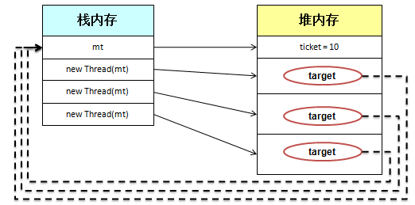
内存关系图

Slide 14
Callable
使用Runnable接口实现的多线程可以避免单继承局限，但是Runnable接口实现的多线程会存在有一个问题：Runnable接口里面的run()方法不能返回操作结果。所以为了解决这样的问题，从JDK 1.5开始对于多线程的实现提供了一个新的接口：java.util.concurrent.Callable，此接口定义如下
@FunctionalInterface public interface Callable<V> { public V call() throws Exception ; }

Slide 15
范例：定义一个线程主体类
import java.util.concurrent.Callable; class MyThread implements Callable<String> { // 多线程主体类 private int ticket = 10; // 卖票 @Override public String call() throws Exception { for (int x = 0; x < 100; x++) { if (this.ticket > 0) { // 还有票可以出售 System.out.println("卖票，ticket = " + this.ticket--); } } return "票已卖光！"; // 返回结果 } }

Slide 16
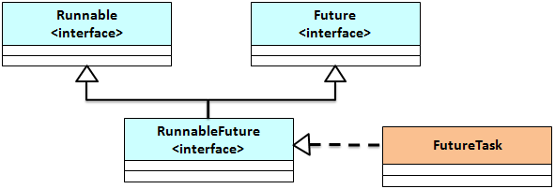
FutureTask类继承结构

Slide 17
FutureTask类的常用方法
No. | 方法 | 类型 | 描述
1 | public FutureTask(Callable<V> callable) | 构造 | 接收Callable接口实例
2 | public FutureTask(Runnable runnable, V result) | 构造 | 接收Runnable接口实例，并指定返回结果类型
3 | public V get() throws InterruptedException, ExecutionException | 普通 | 取得线程操作结果，此方法为Future接口定义

Slide 18
范例：启动多线程
public class TestDemo { public static void main(String[] args) throws Exception { MyThread mt1 = new MyThread();// 实例化多线程对象 MyThread mt2 = new MyThread();// 实例化多线程对象 FutureTask<String> task1 = new FutureTask<String>(mt1) ; FutureTask<String> task2 = new FutureTask<String>(mt2) ; // FutureTask是Runnable接口子类，所以可以使用Thread类的构造来接收task对象 new Thread(task1).start(); // 启动第一个线程 new Thread(task2).start(); // 启动第二个线程 // 多线程执行完毕后可以取得内容，依靠FutureTask的父接口Future中的get()方法实现 System.out.println("A线程的返回结果：" + task1.get()); System.out.println("B线程的返回结果：" + task2.get()); } }

Slide 19

免费学习资料扫码下载
官方网站：www.mldn.cn
面授培训：www.mldnjava.cn
在线学习：www.jixianit.com
官方QQ群：498822927

